Slide 1
Разработка программы для нахождения корня уравнения методом Хорд
Выполнила: Кубарева Д.В.
студентка группы 11ИСиП202
Проверила: Чирская Л.А.

Slide 2
Метод хорд
Этот метод нахождения простых корней широко применяется при решении конечных уравнений. Другие названия рассматриваемого метода: метод ложного положения, метод линейной аппроксимации, метод пропорциональных частей, метод секущих.
Идея метода хорд состоит в том, что на достаточно малом промежутке [a,b] дуга кривой y=f(x) заменяется стягивающей ее хордой. В качестве приближенного значения корня принимается точка пересечения хорды с осью Ox, т.е. это точка x=c.
Пусть дано уравнение f(x)=0, где f(x)-непрерывная функция, имеющая в интервале (a,b) производные первого и второго порядков. Корень считается отделенным и находится на отрезке [a,b], т.е.f(a)*f(b)<0.

Slide 3
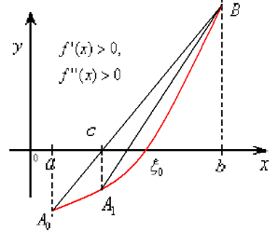
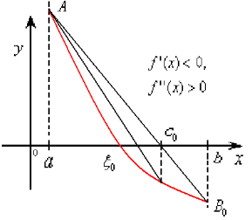
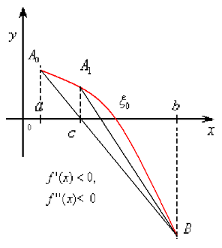
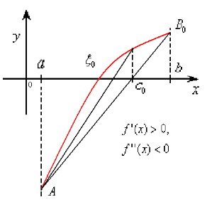
четыре случая расположения дуги кривой, учитывая значения первой и второй производных

Slide 4
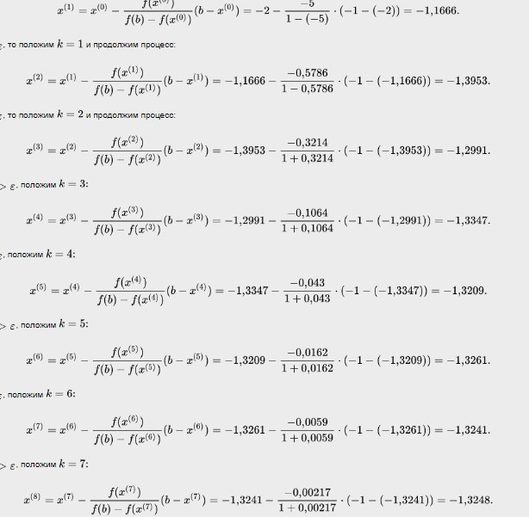
Пример решения задачи с одинаковыми знаками производных

Slide 5
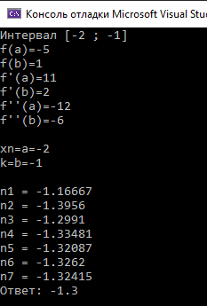
Вывод ответа в консоль х^3-x+1 a = -2, b = -1, e = 0.001

Slide 6
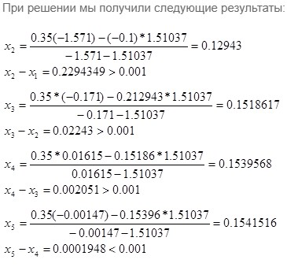
Пример решения задачи с разными знаками производных

Slide 7
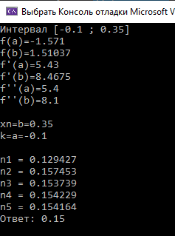
Вывод ответа в консоль х^3-3*x^2+6*x-1 a = -0,1, b = 0,35, e = 0.001

Slide 8
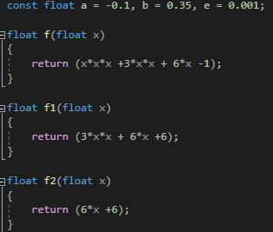
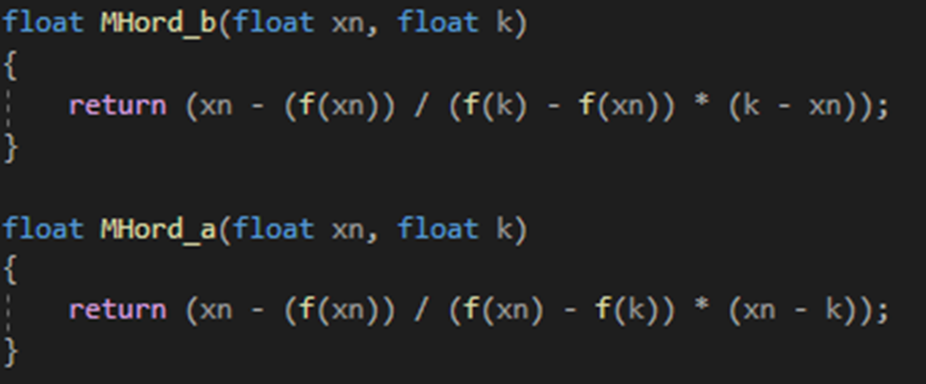
Участки кода

Slide 9
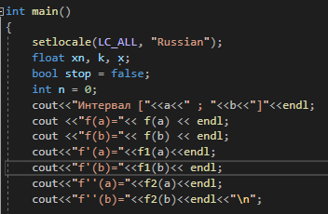
Участки кода

Slide 10
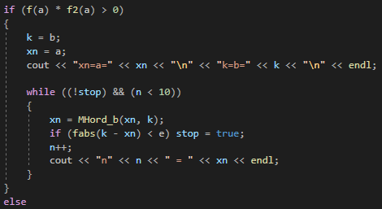
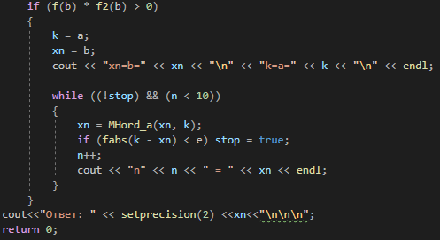
Участки кода

Slide 11
Спасибо за внимание!

